Slide 1

Venda Empresa PME Boletado
Como realizar a venda de uma empresa PME BOLETADO, no sistema de
Vendas Online AllCare.

Slide 2
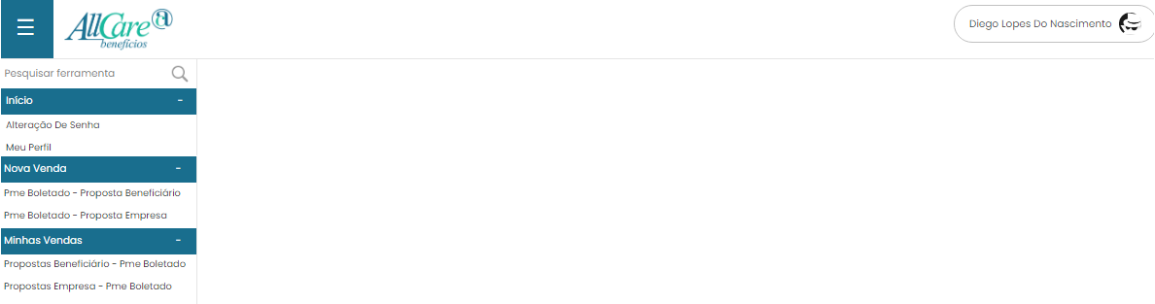
Opções do Menu do Vendedor:
Inicio
Alteração de senha: É possível alterar sua senha para outra de sua preferencia;
Meu Perfil: É possível visualizar as suas informações pessoais.
Nova Venda
Pme Boletado – Proposta Beneficiário: É possível realizar uma venda para um beneficiário, vinculando-o a uma empresa existente;
Pme Boletado – Proposta Empresa: É possível realizar o cadastro de uma nova empresa.
Minhas Vendas
Proposta Beneficiário – Pme Boletado: Painel para visualizar suas propostas beneficiário;
Proposta Empresa – Pme Boletado: Painel para visualizar suas propostas empresa.
Para iniciar a venda de uma nova empresa, selecione a opção “Pme Boletado – Proposta Empresa”:

Slide 3
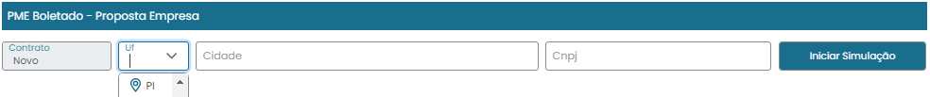
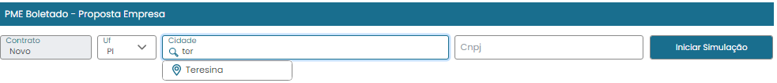
Inicie o preenchimento dos campos da seguinte maneira:
Selecione a UF:
Comece a digitar a cidade e após localizar a cidade desejada, selecione-a:
Preencha o número do CNPJ:
Clique em “Iniciar Simulação”.

Slide 4
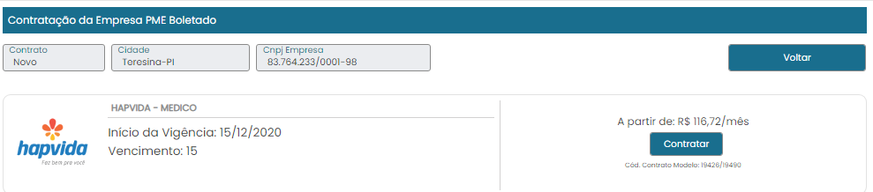
Após clicar em “Iniciar Simulação”, o sistema exibirá os contratos disponíveis:
Escolha o contrato desejado e clique no botão “Contratar” ao lado do contrato escolhido:

Slide 5
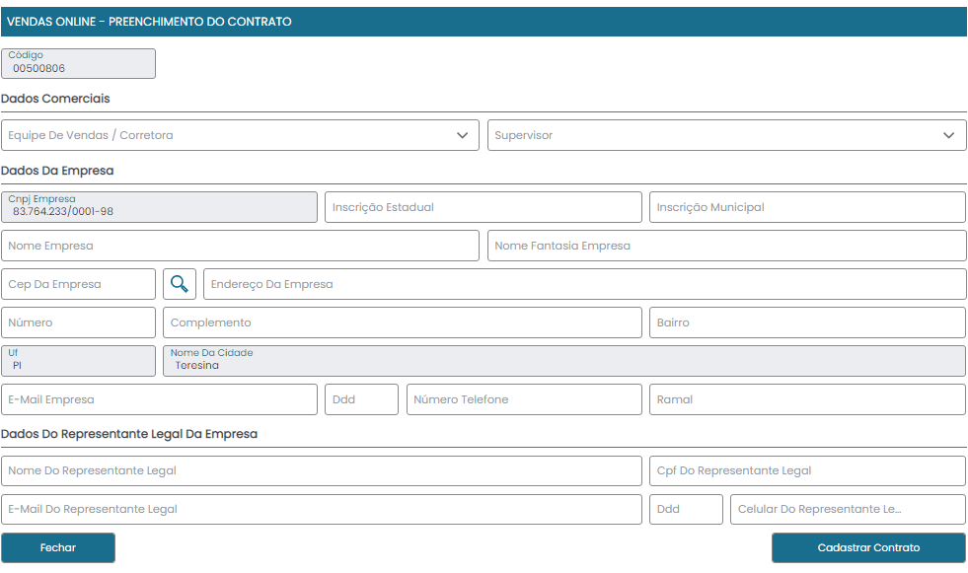
Na tela a seguir, é necessário preencher os campos com os dados da empresa.
O CNPJ, a UF e a cidade estarão preenchidos, de acordo com as informações preenchidas na tela anterior. Preencha os demais campos.

Slide 6
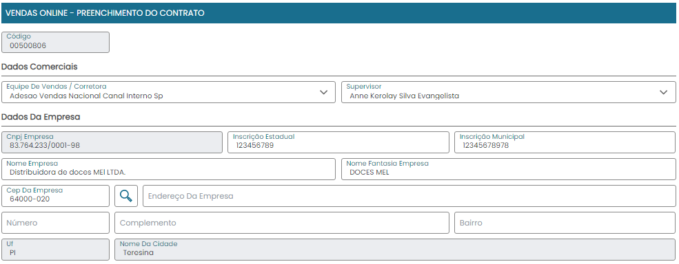
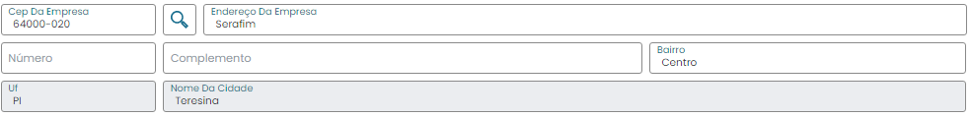
Ao preencher o CEP da empresa, clique na “Lupa” ao lado do campo:
ATENÇÃO: O CEP informado deve pertencer ao município informado na tela anterior, o mesmo município preenchido na tela!
Ao clicar na lupa, as informações sobre o endereço serão automaticamente preenchidas:
Preencha o número do endereço e o complemento, se houver.

Slide 7
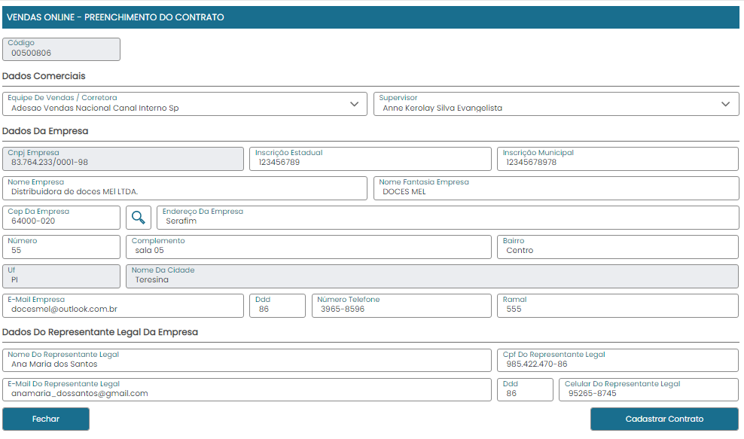
Preencha os campos dos dados do representante legal da empresa:
ATENÇÃO: Preencha os dados do responsável da empresa de forma correta, pois o link de assinatura digital do contrato será enviado para o endereço de e-mail e celular preenchidos nesses campos!
Confira se todos os campos da tela foram preenchidos e ao terminar clique no botão “Cadastrar Contrato”.

Slide 8
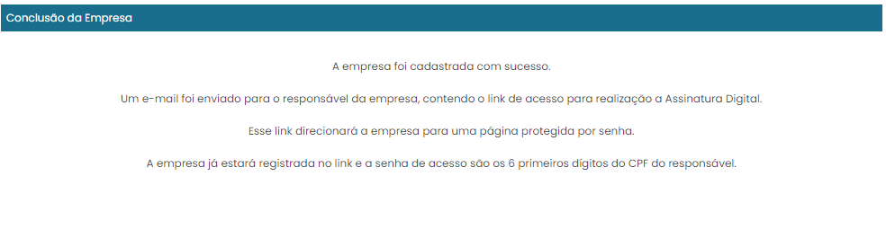
Após cadastrar o contrato o sistema exibira uma mensagem informando que o link de assinatura digital foi enviado ao representante legal da empresa.
Informe ao representante da empresa que a senha de acesso são os 6 primeiros dígitos de seu CPF.
Instrua ao representante da empresa a entrar em sua caixa de e-mail, abrir o link recebido e realizar a assinatura do contrato.

Slide 9
No menu do sistema, acesse a opção “Propostas Empresa – Pme Boletado”:
A seguir veremos como utilizar o painel de propostas empresa.

Slide 10
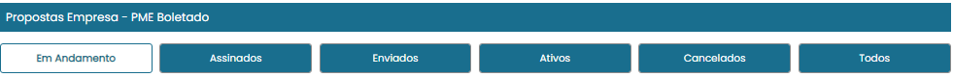
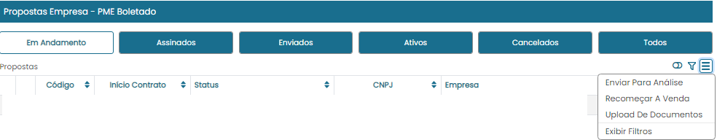
O painel exibe as propostas empresa, por status:
Em andamento: Exibe propostas com os status “Preenchimento do contrato” e “Link da Assinatura Enviado”;
Assinados: Exibe propostas com o status “Contrato Assinado”;
Enviados: Exibe propostas com o status “Enviado para Operações”;
Ativos: Exibe propostas com o status “Contrato Ativo”;
Cancelados: Exibe propostas com o status “Contrato Cancelado”;
Todos: Exibe todas as propostas, independente do status em que ela estiver.
Também é possível buscar uma proposta empresa utilizando filtros, para isso clique no menu sanduiche localizado no canto direito da tela e selecione a opção “Exibir Filtros”:

Slide 11
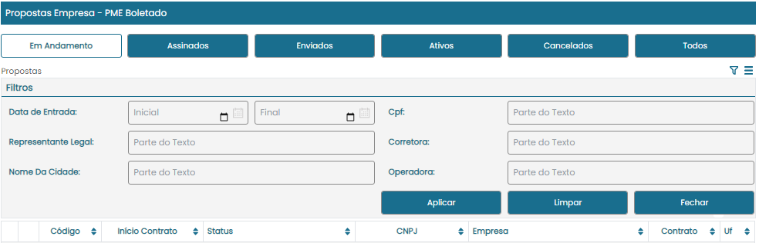
Utilizando os filtros é possível buscar a proposta empresa, por data, nome ou CPF do representante legal, cidade, corretora e operadora.
Para realizar uma busca, basta escrever a informação no campo correspondente e clicar no botão “Aplicar”:

Slide 12
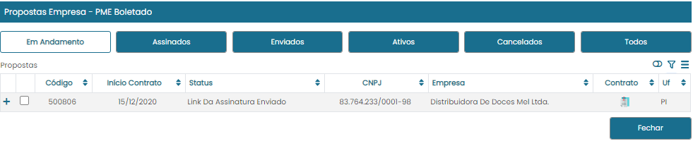
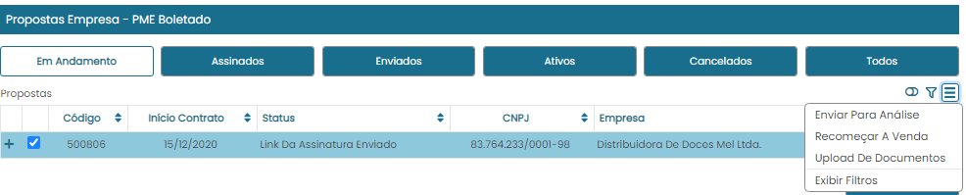
Localize a proposta digitada, utilizando uma das opções mostradas anteriormente:
Após a digitação da proposta empresa, é necessário anexar os documentos:
Selecione a proposta no painel;
Clique no menu sanduiche, localizado no canto direito da tela;
Clique na opção “Upload de documentos”.

Slide 13
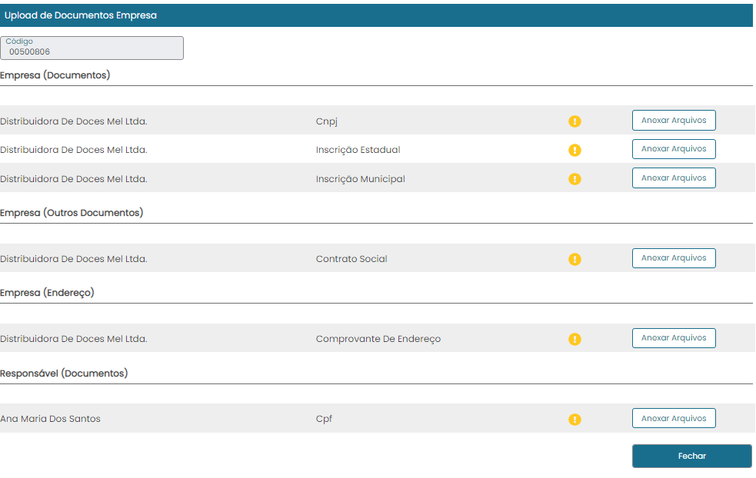
Na tela de upload de documentos é possível anexar todos os documentos da empresa.
Localize o documento que vai anexar e clique no botão “Anexar Arquivos”, da linha correspondente:
O sinal de exclamação amarelo, significa que nenhum documento foi anexado no campo, após anexar um arquivo o sinal exibido será um “visto” na cor verde.

Slide 14
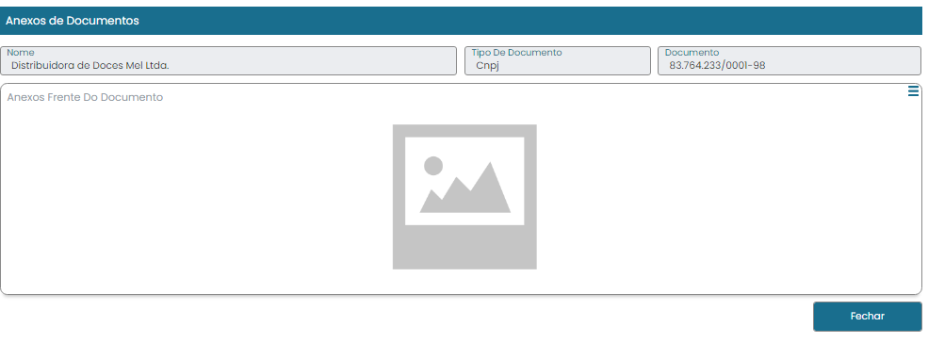
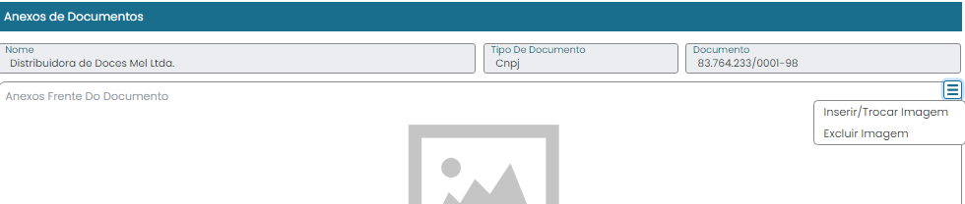
A tela “Anexo de documentos” exibe as informações referentes ao documento que deve ser inserido:
Clique no menu sanduiche localizado no canto direito da tela, e selecione a opção “Inserir/Trocar Imagem”:
Também é possível excluir um arquivo já anexado, clicando em “Excluir imagem”.

Slide 15
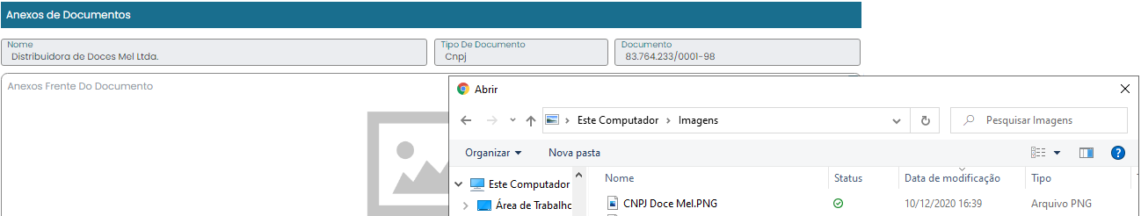
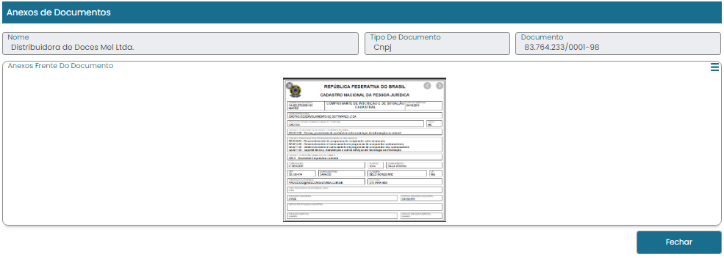
Ao clicar em “Inserir/Trocar Imagem”, o sistema abrirá a pasta de rede do seu computador, onde será possível selecionar o arquivo desejado. Anexe o arquivo no sistema.
Com a imagem anexada, clique no botão “Fechar”, para retornar a tela anterior.

Slide 16
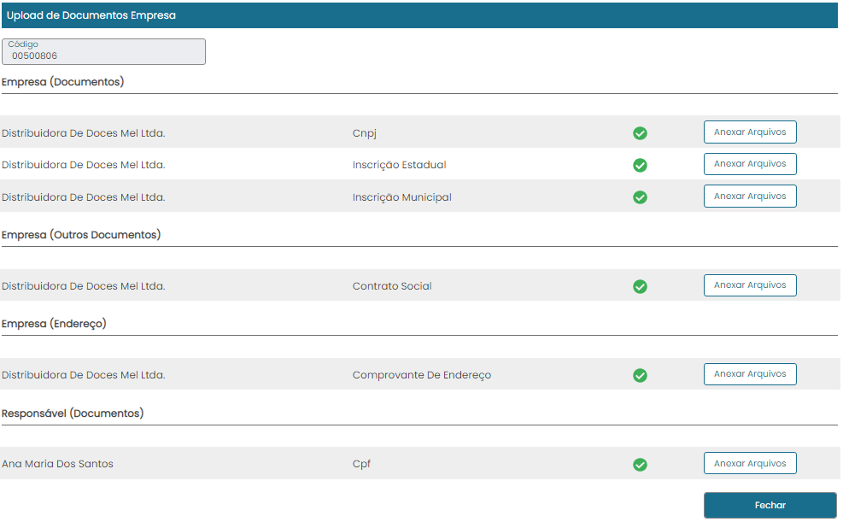
Repita o processo, anexando todos os documentos.
Quando todos forem anexados, todos os campos terão um “visto” na cor verde:
Após anexar todos os documentos, clique no botão “Fechar”, para retornar ao painel de propostas empresa.

Slide 17
Caso seja necessário realizar qualquer alteração nos dados da empresa, utilize a opção “Recomeçar a venda”.
Para isso:
Selecione o contrato desejada no painel de propostas empresa, clique no menu sanduiche, localizado no canto direito da tela, e selecione a opção “Recomeçar a Venda”:
ATENÇÃO: Contratos já enviados para análise, ou seja, enviados para a AllCare, não podem ser recomeçados.
Sempre que recomeçar uma venda, o representante legal da empresa terá que assinar o contrato novamente.
Após clicar em recomeçar a venda, o sistema abrirá novamente a tela para digitação dos dados da empresa.
As informações preenchidas anteriormente não serão perdidas, edite somente as informações necessárias e siga o processo, passando novamente pela tela de preenchimento de dados da empresa e envio do link da assinatura digital.

Slide 18
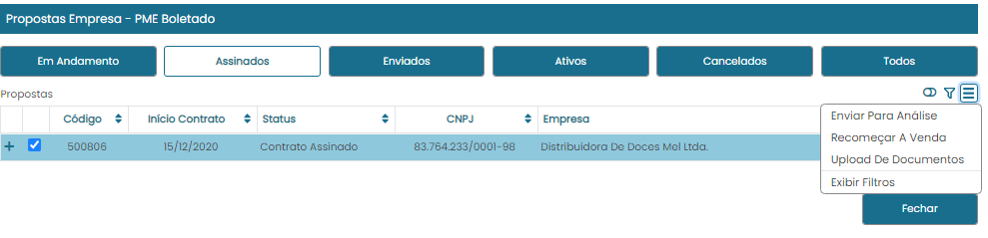
Após digitar a empresa e anexar os arquivos é necessário esperar até que a proposta esteja no status “Contrato Assinado”, ou seja, aguardar o representante legal da empresa assinar a proposta.
Quando a proposta estiver com o status “Contrato Assinado”, é necessário enviar para analise, para isso:
Selecione a proposta no painel;
Clique no menu sanduiche, localizado no canto direito da tela;
Clique na opção “Enviar para Análise”.

Slide 19
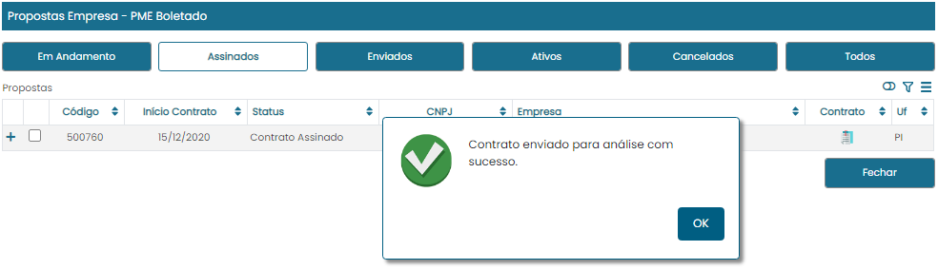
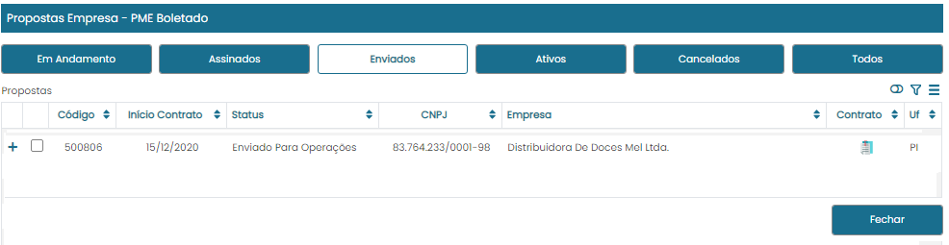
Após clicar na opção “Enviar para Análise”, o sistema exibirá uma mensagem informando que o contrato foi enviado para análise com sucesso.
O status da proposta empresa, após o envio para análise será “Enviado para operações”:

Slide 20

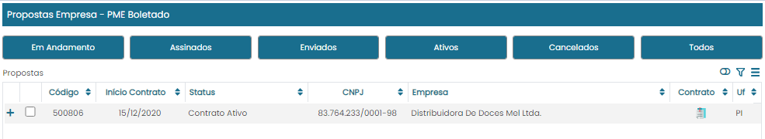
Após enviar a proposta empresa para análise, ela entrará na fila de análise de contratos, realizada pela equipe de cadastro da AllCare.
Quando sua proposta empresa for aprovada pela AllCare, ela aparecerá em seu painel com o status “Contrato Ativo”.
Nesse momento você poderá seguir com o preenchimento da proposta dos beneficiários, funcionários da empresa ativa.
O preenchimento da proposta beneficiário será descrito no manual: Venda Beneficiário – PME BOLETADO.

Slide 21


Slide 22


